Slide 1

Государственный инспектор отдела внутреннего фитосанитарного контроля и надзора
Управления Россельхознадзора по Оренбургской области
Прокофьева Светлана Павловна
Доклад на тему:
«Информационная система ФГИС Зерно»

Slide 2


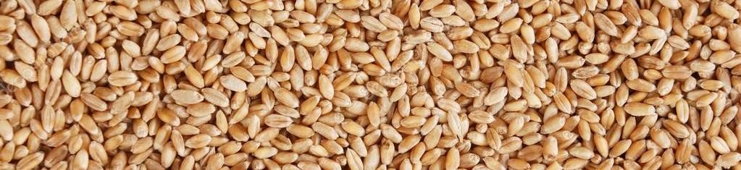







Отслеживать вклад регионов в обеспечение продовольственной безопасности страны;
Соответствовать требованиям действующего законодательства Российской Федерации;
Получать информацию о том, какие сельхозкультуры и какого качества выращиваются в том или ином муниципальном районе. В последствии это приведёт
к совершенствованию государственной аграрной политики;
Вести полноценную учётную систему баланса зерна и его качества;
Проследить качество зерна «от поля до прилавка» и «от поля до моря»
Повысить уровень цифровизации зернового комплекса страны
2

Slide 3





СЕЛЬХОЗТОВАРО- ПРОИЗВОДИТЕЛИ
ДРУГИЕ УЧАСТНИКИ РЫНКА
(В Т. Ч. ТРЕЙДЕРЫ, ЭКСПОРТЕРЫ, ИМПОРТЕРЫ, ЭЛЕВАТОРЫ И ПОРТОВЫЕ ТЕРМИНАЛЫ, ПОТРЕБИТЕЛИ ЗЕРНА И
ПРОДУКТОВ ПЕРЕРАБОТКИ ЗЕРНА,)
РОССЕЛЬХОЗНАДЗОР
Предоставляют информацию
о сельхозугодьях и выращиваемых культурах, урожае, о партии зерна или продуктов его переработки для формирования СДИЗ
Предоставляют информацию о партии зерна или продуктов его переработки для формирования СДИЗ в целях перевозки, реализации, приемки или отгрузки такой продукции
Предоставляет информацию
о государственном мониторинге и контроле качества зерна и продуктов его переработки
МИНСЕЛЬХОЗ РОССИИ
ПОДВЕДОМСТВЕННЫЕ МИНСЕЛЬХОЗУ РОССИИ УЧРЕЖДЕНИЯ
ФТС РОССИИ
Предоставляет информацию, содержащуюся в «реестре элеваторов»
Предоставляют результаты лабораторных исследований, проведенных при госмониторинге и экспортно-импортных операциях
Предоставляет информацию о ввозимых на территорию РФ и вывозимых с территории РФ партиях зерна и продуктов его переработки
РОСАККРЕДИТАЦИЯ
РОССТАТ
ПРОЧИЕ
(В Т. Ч. РОСРЕЗЕРВ, АГЕНТ ПО ПРОВЕДЕНИЮ ЗЕРНОВЫХ ИНТЕРВЕНЦИЙ И ГОСЗАКУПОК (ОЗК), РЭЦ)
Предоставляет информацию
о декларациях о соответствии зерна и продуктов его переработки требованиям технических регламентов
Обеспечивает автоматизированное предоставление статистической информации
Предоставляют прочую информацию, связанную с развитием
зернового комплекса

Slide 4
Продукция, информация о которой вносится во ФГИС «Зерно»
Сельскохозяйственные культуры |  | Продукты переработки зерна
Рожь | Фасоль | Рис: шелушеный, полуобрушенный или полностью обрушенный, или дробленый Мука: пшеничная и пшенично-ржаная, из прочих зерновых культур, тонкого и грубого помола из овощных и других растительных культур (за исключением муки тонкого и грубого помола из овощных культур) Смеси для приготовления хлебобулочных и мучных кондитерских изделий Крупа и мука грубого помола из пшеницы Крупа, мука грубого помола и гранулы из зерновых культур, не включенные в другие группировки | Продукты зерновые для завтрака и прочие продукты из зерновых культур Отруби, высевки и прочие отходы от обработки зерновых культур Крахмал: кукурузный, пшеничный, рисовый, сорговый, ячменный, ржаной Декстрины Крахмалы Глютен Клейковина пшеничная
Кукуруза | Маш
Соя | Люпин
Рис | Кормовые бобы
Гречиха | Вика
Ячмень | Подсолнечник
Овес | Сафлор
Пшеница (мягкая, твердая) | Рапс
Просо | Хлопчатник
Сорго | Лен
Тритикале | Арахис
Горох | Кунжут
Чечевица | Горчица
Чина | Нут
4

Slide 5


Нормативные правовые акты, регулирующие эксплуатацию
ФГИС «Зерно»
Закон Российской Федерации «О зерне» от 14.05.1993 № 4973-1
Постановление Правительства Российской Федерации от 09.10.2021 № 1722 «О Федеральной государственной информационной системе прослеживаемости зерна и продуктов переработки зерна»
Постановление Правительства Российской Федерации от 25.09.2021 № 1612 «Об утверждении Правил формирования и ведения реестра юридических лиц и индивидуальных предпринимателей, осуществляющих в качестве предпринимательской деятельности хранение зерна и оказывающих связанные с хранением услуги, в Федеральной государственной информационной системе прослеживаемости зерна и продуктов переработки зерна»
Постановление Правительства Российской Федерации от 07.09.2021 № 1512 «Об утверждении Правил взаимодействия Федеральной государственной информационной системы прослеживаемости зерна и продуктов переработки зерна и иных государственных информационных систем»
Постановление Правительства Российской Федерации от 09.10.2021 № 1721 «Об утверждении Правил оформления товаросопроводительного документа на партию зерна или партию продуктов переработки зерна в Федеральной государственной информационной системе прослеживаемости зерна и продуктов переработки зерна»
Постановление Правительства Российской Федерации от 30.06.2021 № 1079 «О федеральном государственном контроле (надзоре) в области обеспечения качества и безопасности зерна и продуктов переработки зерна»
Постановление Правительства Российской Федерации от 20.11.2008 № 872 «Об утверждении Правил осуществления контроля при пропуске лиц, транспортных средств, грузов, товаров и животных через Государственную границу Российской Федерации»
Распоряжение Правительства Российской Федерации от 03.12.2020 г. № 3183-р «О Плане мероприятий по реализации Долгосрочной стратегии развития зернового комплекса Российской Федерации до 2035 года»
Распоряжение Правительства Российской Федерации от 25.09.2021 № 2682-р «О перечне продукции, произведенной в результате первичной и (или) последующей (промышленной) переработки зерна»
Приказ Министерства сельского хозяйства Российской Федерации от 08.09.2021 № 611 «Об утверждении перечня потребительских свойств зерна, произведенного на территории Российской Федерации, в целях проведения государственного мониторинга зерна»
Приказ Министерства сельского хозяйства Российской Федерации от 12.11.2021 № 756 «Об утверждении перечня потребительских свойств партии зерна и (или) партии продуктов переработки зерна в целях внесения в Федеральную государственную информационную систему прослеживаемости зерна и продуктов переработки зерна»
Приказ Министерства сельского хозяйства Российской Федерации от 29.10.2021 № 732 «Об определении порядка ведения учета зерна и (или) продуктов переработки зерна»
Приказ Министерства сельского хозяйства Российской Федерации от 01.12.2021 № 816 «Об утверждении Порядка проведения лабораторных исследований при ввозе на территорию Российской Федерации и вывозе с территории Российской Федерации партии зерна в целях оформления товаросопроводительного документа на партию зерна»
«Технический регламент Таможенного союза ТР ТС 015/2011 О безопасности зерна», утвержденный решением Комиссии Таможенного союза от 09.12.2011 № 874
Постановление Правительства РФ от 15 февраля 2022 г. №176 «Об осуществлении государственного мониторинга зерна»

Slide 6
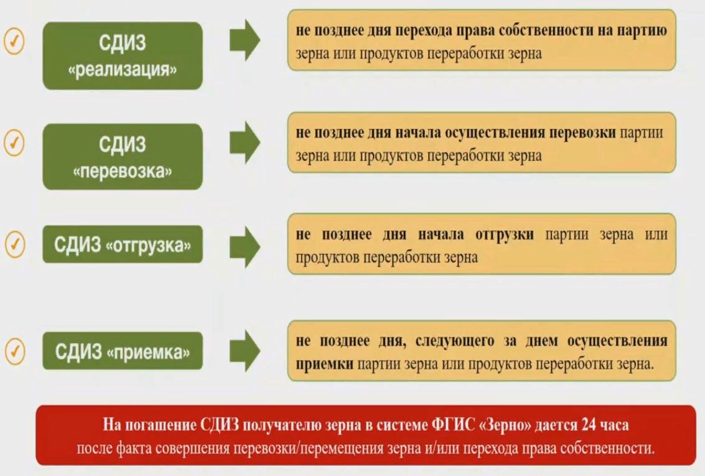

Slide 7
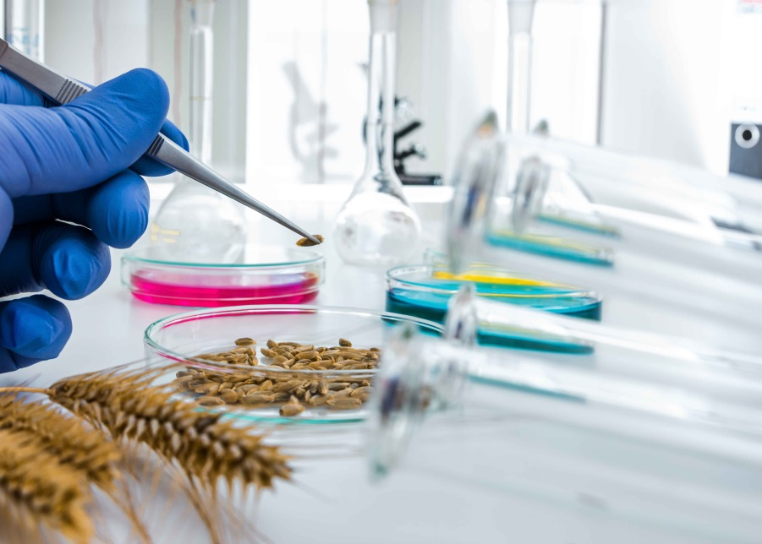
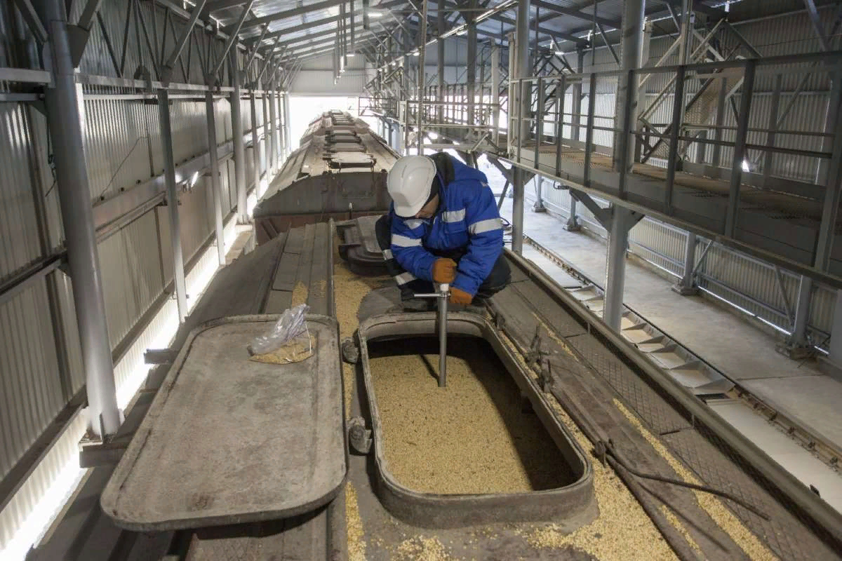
При ввозе на территорию Российской Федерации и вывозе с территории Российской Федерации каждая партия зерна подлежит подтверждению потребительских свойств, в соответствии с Приказом Минсельхоза России от 01.12.2021 № 816

Slide 8
Управлением Россельхознадзора проверено 3655 СДИЗ при экспорте и импорте зерна. Отказано в подтверждении 662 СДИЗов (аннулировано) в связи с выявлением ошибок и нарушений при их оформлении, при этом товаропроизводителям объявлено 132 предостережений.
Основаниями для аннулирования СДИЗ послужили следующие причины:
- нарушены сроки оформления СДИЗ;
- не внесены сведения о декларациях о соответствии;
- не внесены сведения о фитосанитарных сертификатах;
- не внесены сведения о проведении исследований в лаборатории, аккредитованной в национальной системе аккредитации, на соответствие требованиям стран-импортеров, в соответствии с Приказом Минсельхоза России от 01.12.2021 № 816;
- не достоверно указаны числовые значения показателей потребительских свойств зерна.

Slide 9

По всем интересующим вопросам по работе вО ФГИС «Зерно» можно обратиться в отдел внутреннего фитосанитарного контроля и надзора по тел.:
8 (3532) 35-27-79 и на адрес электронной почты oren-zerno@mail.ru

Slide 10
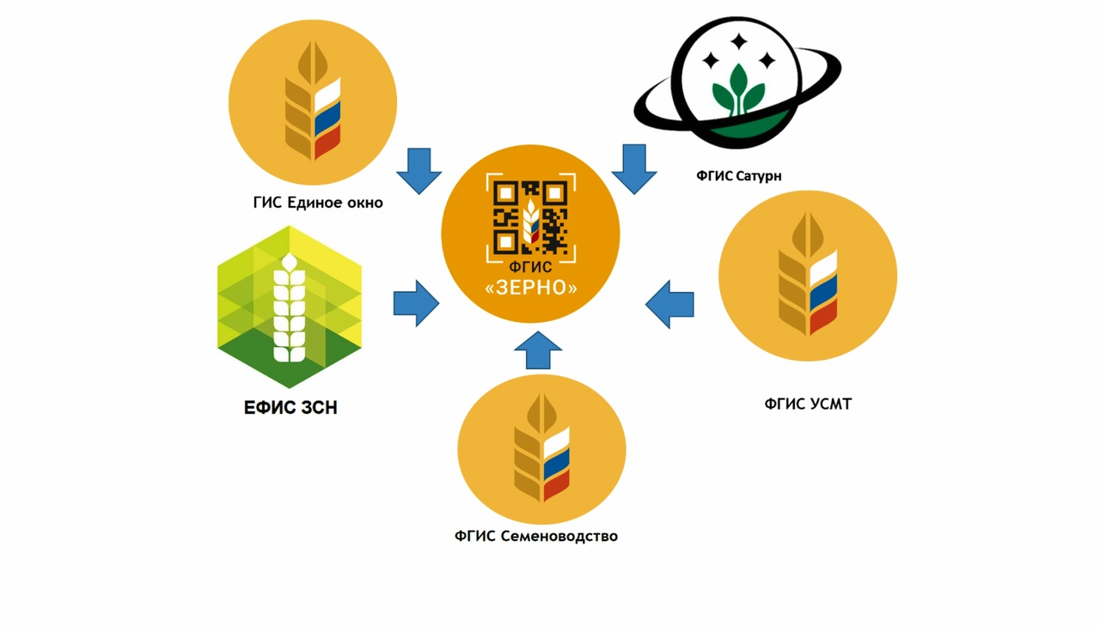

Slide 11

СПАСИБО ЗА ВНИМАНИЕ!

